Slide 1

LG 부트캠프 12기
프로젝트 결과보고서
쿵야
C반 3팀
엄제원 이경환 윤지원

Slide 2



주제 및 결과 요약
개발 목표 및 개발 결과
핵심 기술
결과 분석 및 기대 효과
향후 연구 과제
프로젝트 수행 후기
필요시 목차 임의 수정 가능

Slide 3

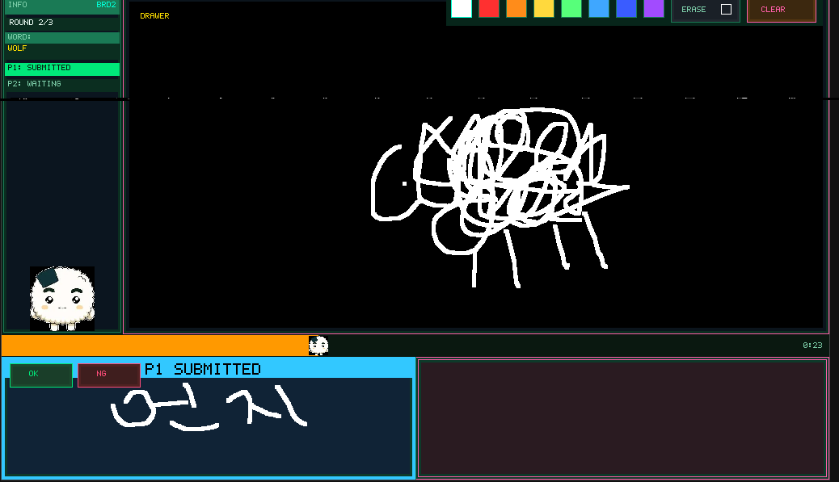
간략하게 1 페이지에 프로젝트의 주제, 목표, 결과를 요약
1. 프로젝트 소개
캐치 마인드
필요 인원 3명 (1명 출제자, 2명 참가자)
3인 실시간 멀티플레이 지원
허브 기반 UDP 통신을 통해 세명의 플레이어가 실시간으로 게임을 즐기도록 지원
플레이어 간 경쟁을 위한 랭킹 시스템
문제 출제와 정답을 맞추며 점수 획득이 가능하며 5라운드 합산을 통해 랭킹 출력
터치펜을 활용한 정교한 그림 그리기
색상 변경, 지우개, 초기화 기능을 통해 출제자가 편리하게 문제를 출제하도록 지원

Slide 4

처음 기획한 개발 목표
실제 개발 결과 소개
가급적 결과 내용을 상세히 기술
페이지 수 무관
2. 캐치마인드 게임 규칙
출제자 선정
첫 라운드는 선착순, 이후는 라운드 결과에 따라 출제자가 변경
문제 선택
출제자가 분야 → 주제어 순서로 선택
각 단계마다 4개 선택지가 랜덤 제시되며, 주제어는 참가자에게 비공개
제한 시간
각 라운드는 60초 제한
한 명이 정답을 맞히면 즉시 종료
출제자 1명과 참가자 2명이 겨루는 5라운드 누적 점수제 실시간 추측 게임
출제자가 그림을 그리면 참가자들은 선착순으로 정답을 제출

Slide 5
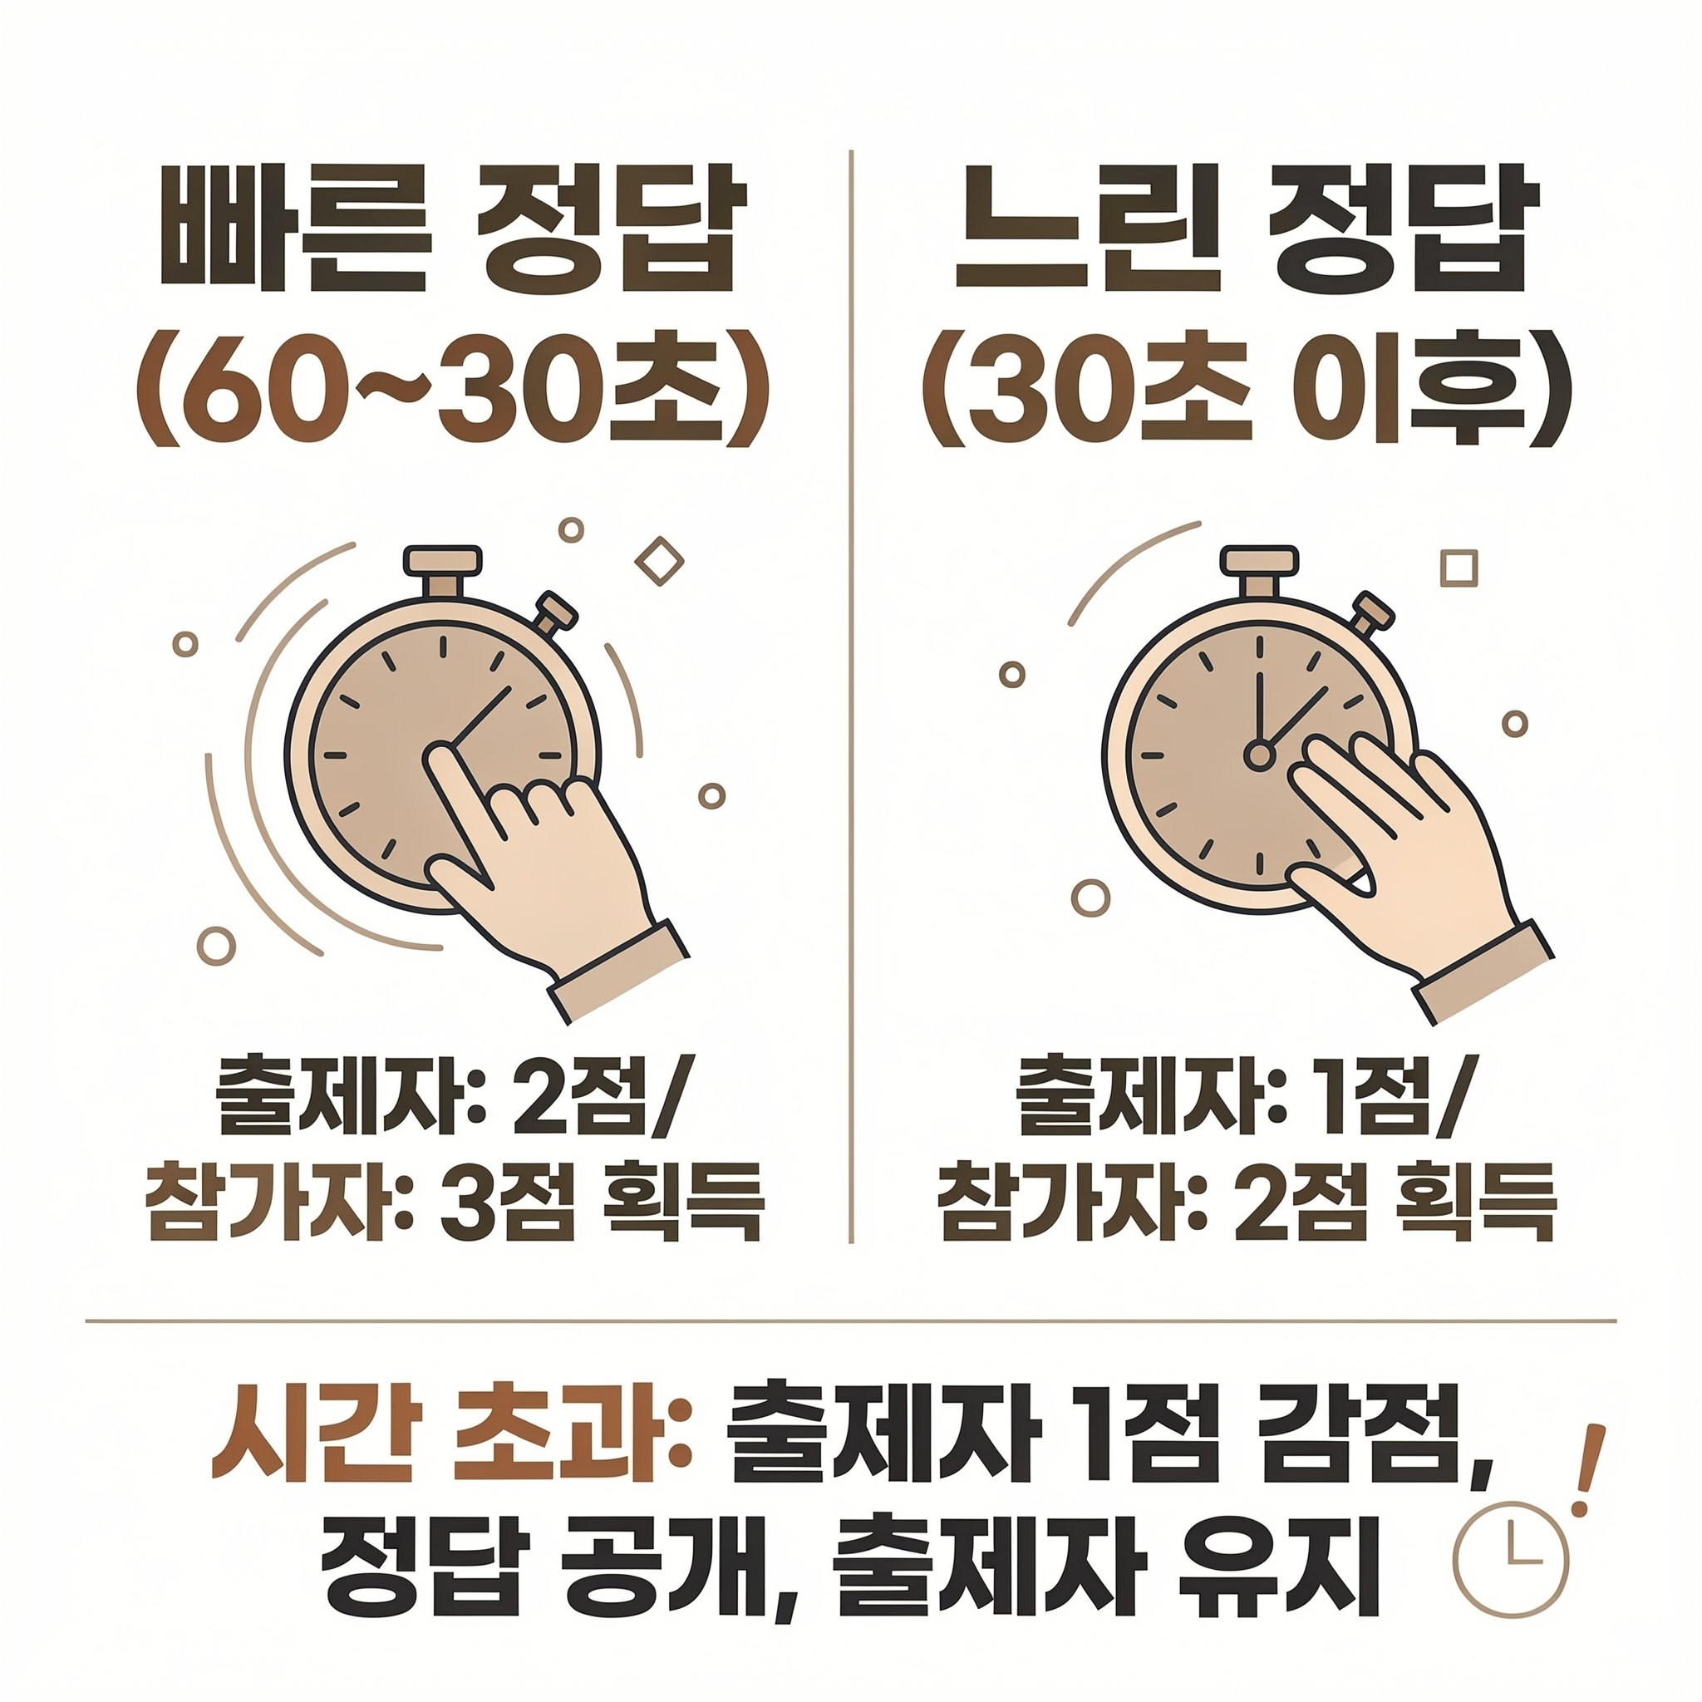
처음 기획한 개발 목표
실제 개발 결과 소개
가급적 결과 내용을 상세히 기술
페이지 수 무관
2. 점수 & 핵심 규칙
힌트 시스템
30초 경과 시 참가자들에게 카테고리(분야)가 공개
정답 판단
출제자가 직접 각 제출의 정답 여부를 판단
정답 시
정답을 맞힌 참가자가 다음 라운드 출제자가 됨
시간 초과 시
라운드가 실패로 종료되고 정답이 공개
출제자는 1점 감점되며 다음 라운드에서도 출제자를 유지
5라운드 완료 시
각 플레이어의 누적 점수가 환산되어 랭킹 출력

Slide 6
시연 영상

Slide 7
3. 핵심 기술
Ssss
Sss
sss

Slide 8
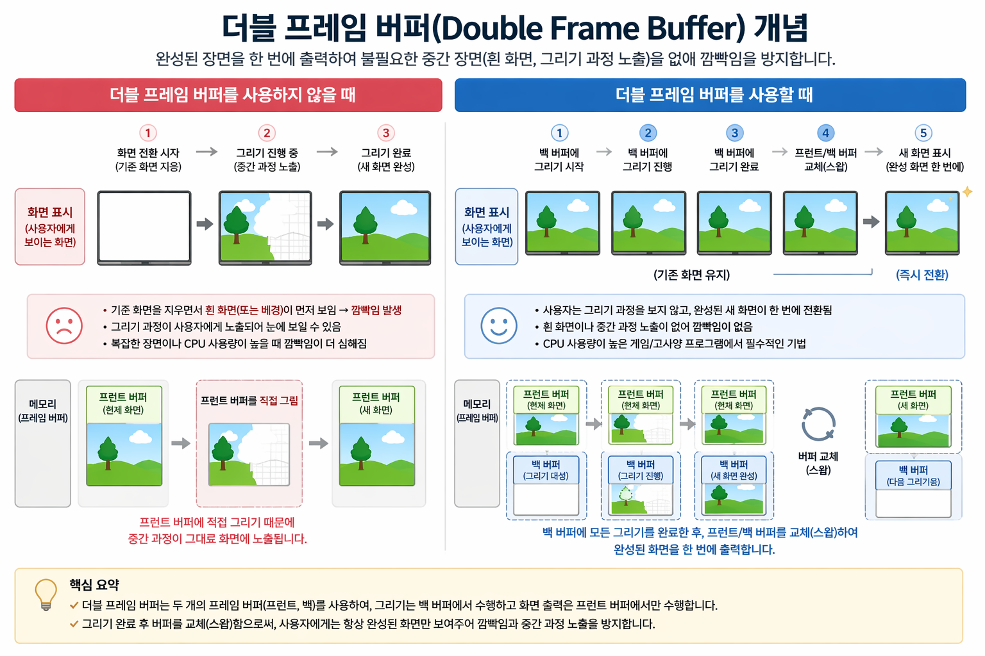
3. 핵심 기술 : Double Frame Buffer 기반 그래픽 구현
기존 화면을 지우면서 흰 화면(또는 배경)이 먼저 보임 → 깜빡임 발생
복잡한 장면이나 CPU 사용량이 높을 때 깜빡임이 더 심해짐
백 버퍼에서 모든 그리기를 완료한 후, 프런트/백 버퍼를 교체(스왑)하여 완성된 화면을 한 번에 출력
완성된 장면을 한 번에 출력하여 불필요한 중간 장면(흰 화면, 그리기 과정 노출)을 없애 부드럽게 화면 전환

Slide 9

개발에 사용된 가장 핵심적으로 구현된 기술 소개
기술 내용 또는 소스코드 등 다양한 방법으로 핵심을 소개
페이지 수 무관
3. 핵심 기술
UDP 기반 실시간 통신 & 동기화
저지연 브로드캐스트
논블로킹 I/O
UDP 브로드캐스트로 멀티캐스트 통신 구현
TCP 오버헤드 없이 실시간 데이터 전송
select() 기반 멀티플렉싱으로 블로킹 없이 다중 소켓 처리
패킷 유실 대응
동기화 배리어
중요 메시지는 반복 전송으로 신뢰성 확보
순서 번호 기반 중복 제거
DRAWING_START 패킷으로 모든 클라이언트 렌더링 시점 동기화
TCP 없이도 실시간 게임 동기화 구현

Slide 10
3. 핵심 기술 : UDP 기반 어플리케이션 프로토콜 설계
게임 구현에 필요한 프로토콜 설계
3대의 보드가 실시간으로 상태를 공유하기 위해 UDP 브로드캐스트 기반의 프로토콜을 직접 설계
메시지 형식은 CM|<nideId>|<kind>|<value> 구조로 정의하고 이를 기반으로 30여 종의 메시지 타입 구현
메시지의 중요도에 따라 별도의 설정값 적용
메시지 타입에 따라 재전송 횟수와 간격을 차등 적용
드로잉 좌표처럼 실시간성이 중요한 메시지는 누락을 허용
판정/역할 배정처럼 상태 전이가 걸리는 메시지는 3~5회 재전송
종류 | 값 | 방향 | 재전송 | 설명
ROLE | DRAWER | 출제자 → 전체 | 3회/50ms | 출제자 선택 알림
STATUS | CHALLENGER_JOIN | 도전자 → 전체 | 1회 | 도전자 참가 및 슬롯 협상
STATUS | DRAWING_START | 출제자 → 전체 | 4회/150ms | 라운드 시작 싱크 신호
STATUS | GAME_READY | 출제자 → 전체 | 1회 | 출제자 라운드 화면 진입 완료
STATUS | DRAWING_ACTIVE | 출제자 → 전체 | 1회 | 첫 스트로크 시작 알림
DRAW | nx,ny,color | 출제자 → 전체 | 1회 | 드로잉 좌표 (0~999 정규화)
CLEAR | 1 | 출제자 → 전체 | 3회/50ms | 캔버스 초기화
STATUS | HINT#{카테고리} | 출제자 → 전체 | 1회 | 30초 힌트
STATUS | JUDGING_ACTIVE | 출제자 → 전체 | 3회/50ms | 판정 시작, 도전자 submit 잠금
STATUS | JUDGING_END | 출제자 → 전체 | 3회/50ms | 판정 종료, 잠금 해제
STATUS | A_CLEAR_P{N} | 출제자 → 전체 | 3회/30ms | P{N} 답변 패널 초기화
STATUS | RETRY_P{N} | 출제자 → 전체 | 3회/30ms | P{N} 재도전 요청
STATUS | CORRECT_P{N}#BOARD{B}#EARLY/LATE | 출제자 → 전체 | 1회 | 정답 판정 (보드번호, 타이밍 포함)
STATUS | WRONG_ALL#{정답} | 출제자 → 전체 | 1회 | 시간 초과, 정답 공개
STATUS | ROUND_END | 출제자 → 전체 | 1회 | 라운드 종료
STATUS | GAME_OVER | 출제자 → 전체 | 1회 | 전체 라운드 종료
ANSWER | {pn}:DRAWN | 도전자 → 전체 | 3회/30ms | 답변 제출
A_POINT | {pn},nx,ny | 도전자 → 전체 | 1회 | 답변 필기 좌표 (submit 시 일괄 전송)
A_CLEAR | {pn} | 도전자 → 전체 | 1회 | 도전자 자신의 답변 지우기
A_UP | {pn} | 도전자 → 전체 | 1회 | 필기 스트로크 끝
FINAL_SCORE_SUBMIT | {nodeId}:{score} | 각 보드 → 전체 | 400ms마다 반복 | 최종 점수 제출
FINAL_SCORE_SYNC | PLAYER1:n,PLAYER2:n,... | PLAYER1 → 전체 | 5회/20ms | 전체 점수 스냅샷
FINAL_READY | 1 | 각 보드 → 전체 | 800ms마다 반복 | 결과 화면 배리어

Slide 11
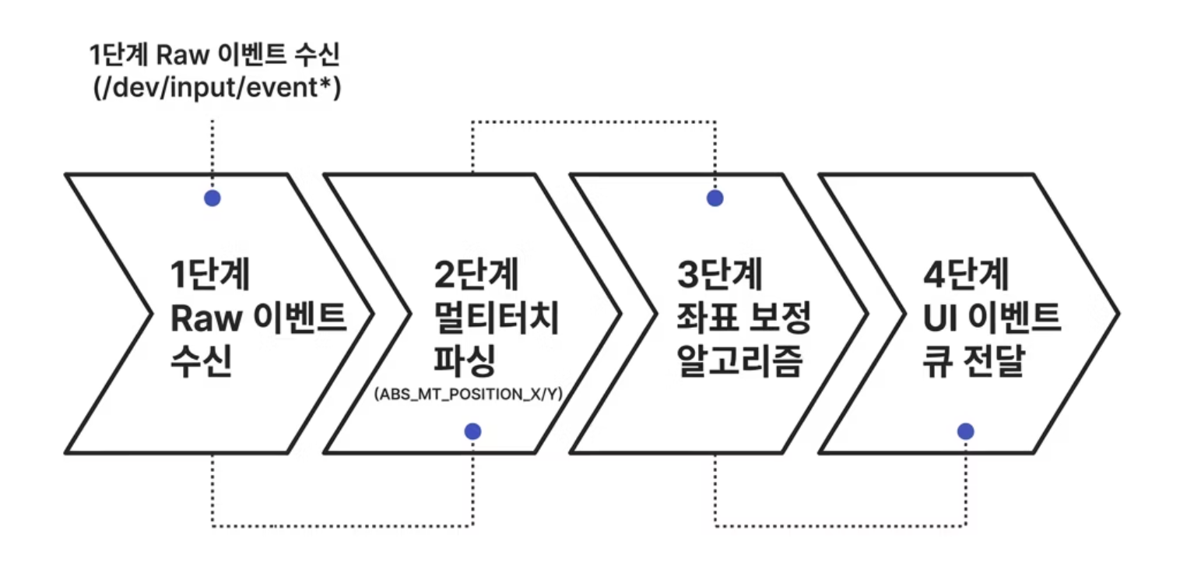
3. 핵심 기술 : Linux Input Subsystem 기반 터치 처리
이벤트 파싱 흐름
/dev/input/event*에서 멀티터치 이벤트 직접 파싱
ABS_MT_POSITION_X/Y 기반 좌표 추출
Raw 값 → 화면 좌표 변환 (보정 알고리즘 적용)
UI 이벤트 큐로 전달하여 처리
상대 보드에 출력
하드웨어 입력을 직접 해석하여 UI와 연결

Slide 12
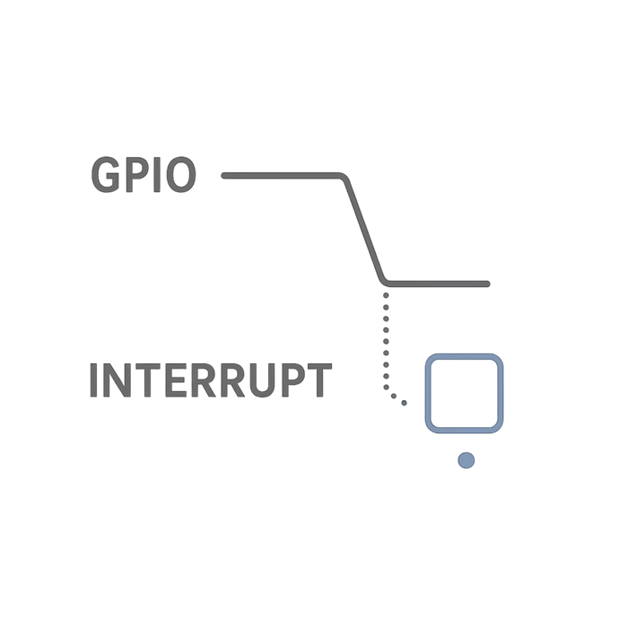
개발에 사용된 가장 핵심적으로 구현된 기술 소개
기술 내용 또는 소스코드 등 다양한 방법으로 핵심을 소개
페이지 수 무관
3. 핵심 기술
GPIO 인터럽트 기반 물리 입력 처리
인터럽트 처리 구조
/dev/gpiochip0 + GPIO_GET_LINEEVENT_IOCTL로 커널 이벤트 등록
하강 에지(Falling Edge) 인터럽트 기반 버튼 이벤트 감지
poll()로 이벤트 대기, 별도 스레드에서 처리
std::atomic으로 스레드 간 안전한 상태 공유
커널 레벨 이벤트를 사용자 공간에서 안정적으로 처리

Slide 13

개발에 사용된 가장 핵심적으로 구현된 기술 소개
기술 내용 또는 소스코드 등 다양한 방법으로 핵심을 소개
페이지 수 무관
3. 핵심 기술
멀티스레딩 + 이벤트 기반 비동기 구조
스레드 조합 전략
pthread + std::thread 혼합 사용
select + poll + 스레드 조합으로 리소스 효율화
동기화 기법
std::atomic으로 경량 상태 공유
뮤텍스 최소화, 이벤트 큐로 데이터 전달
입력 스레드
동기화 계층
네트워크 스레드
UI 스레드
입력, 네트워크, UI를 각각 독립 스레드로 분리하여 블로킹 없이 병행 처리

Slide 14
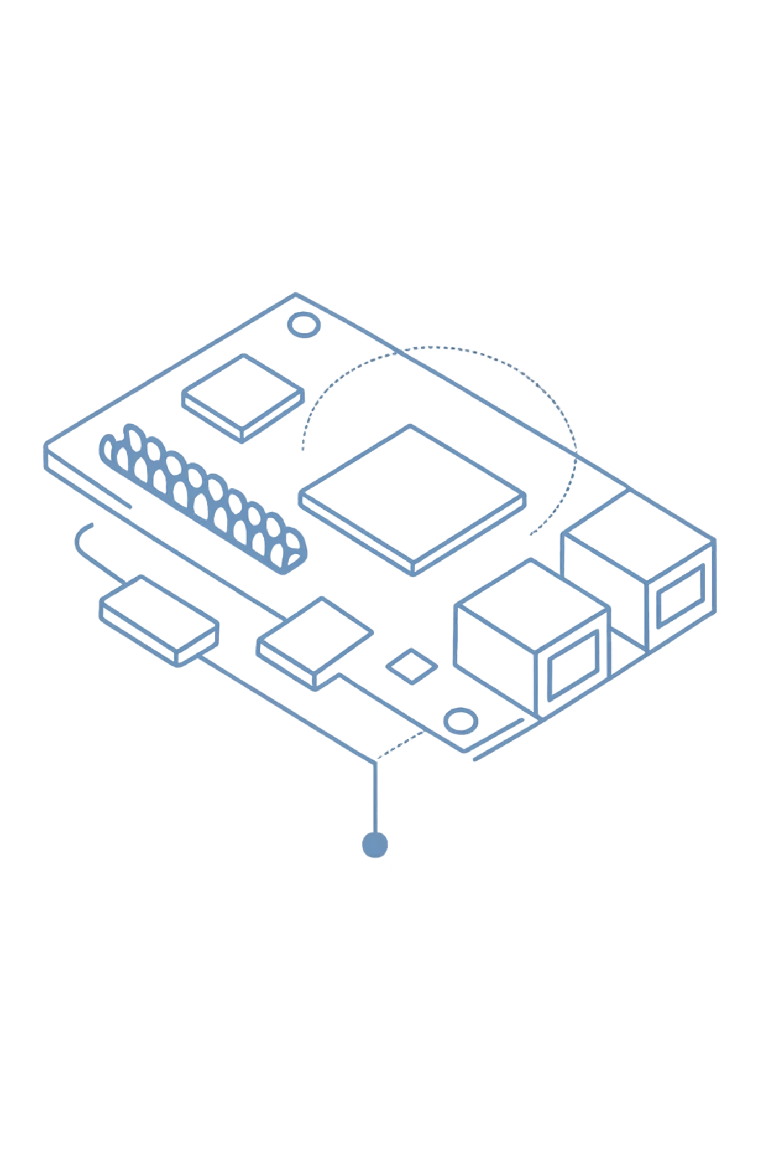
개발에 사용된 가장 핵심적으로 구현된 기술 소개
기술 내용 또는 소스코드 등 다양한 방법으로 핵심을 소개
페이지 수 무관
3. 핵심 기술
임베디드 환경 최적화 설계
크로스 컴파일
aarch64 타겟으로 호스트에서 빌드, 최소 런타임 의존성
시스템 콜 직접 제어
추상화 계층 제거, 커널 인터페이스 직접 호출로 오버헤드 최소화

Slide 15
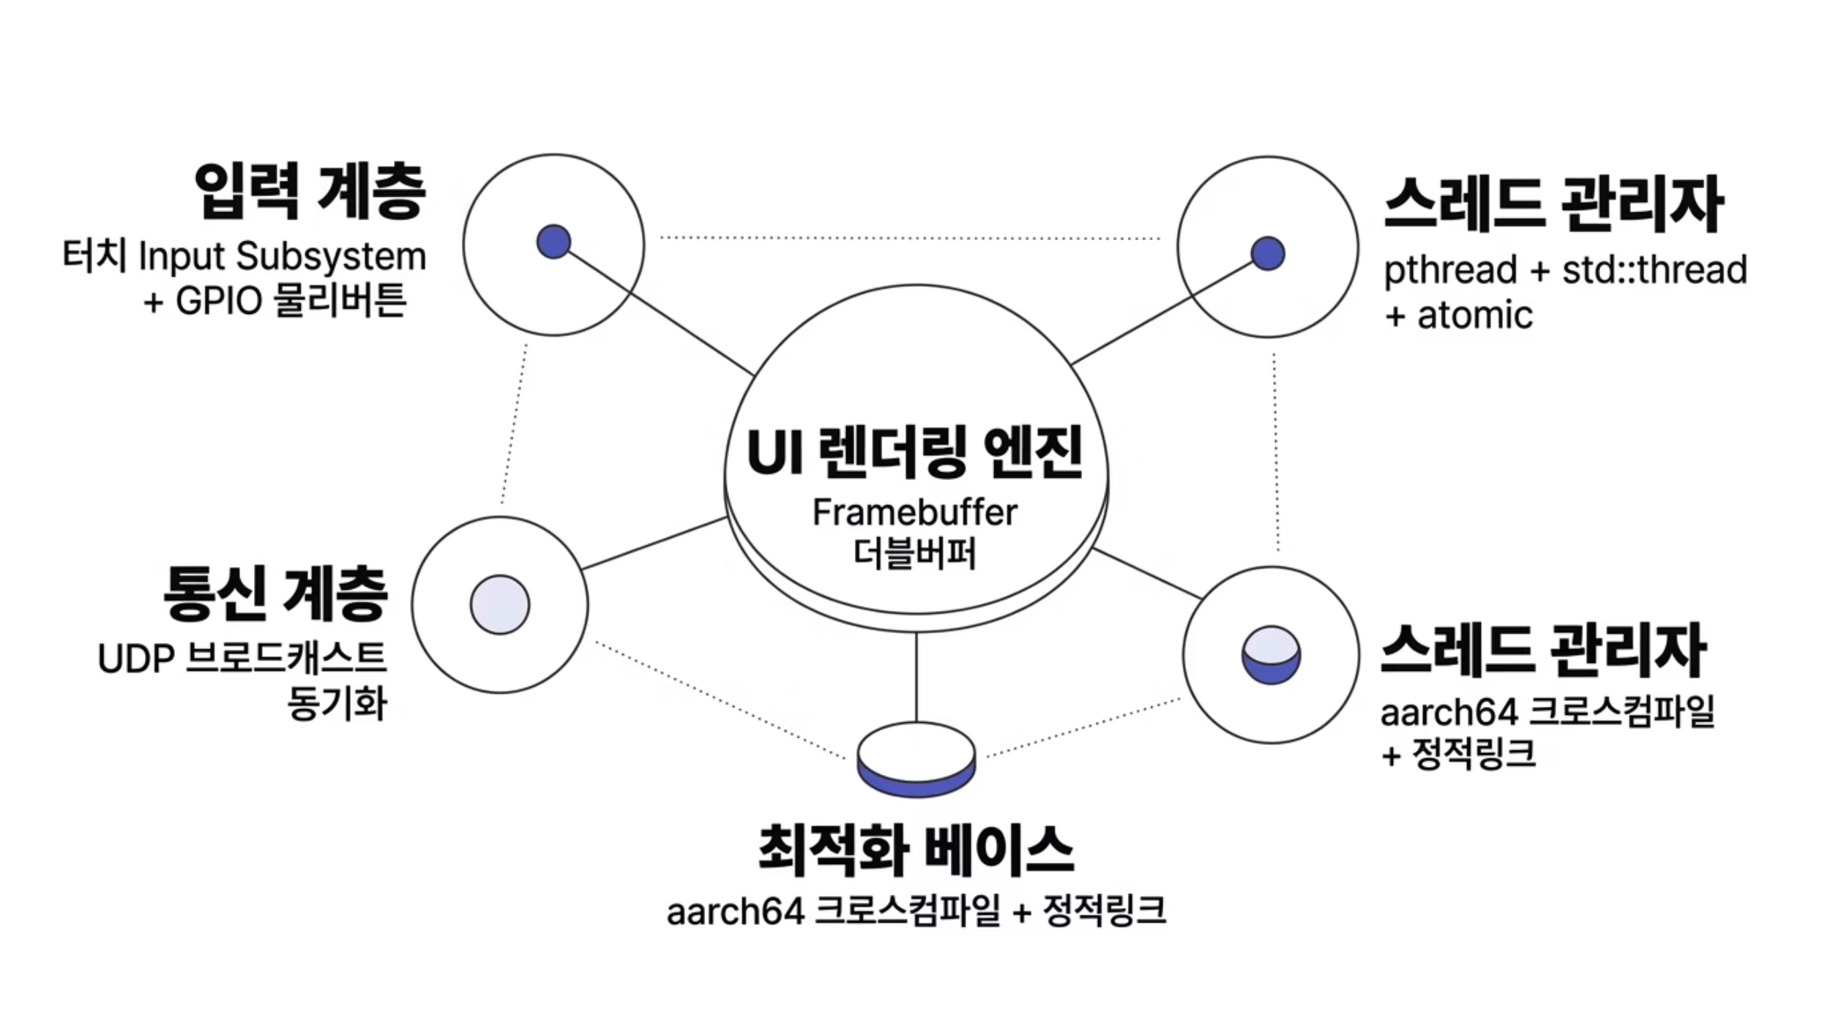
개발에 사용된 가장 핵심적으로 구현된 기술 소개
기술 내용 또는 소스코드 등 다양한 방법으로 핵심을 소개
페이지 수 무관
3. 핵심 기술
시스템 통합 아키텍처
설계 원칙
모든 계층이 외부 라이브러리 없이 직접 구현
각 계층이 독립 스레드로 동작하며 이벤트 큐로 연결
저사양 SBC 환경에서 메모리·CPU 오버헤드 최소화
주요 기술 스택
/dev/fb0, mmap, select, poll
/dev/input/event*, /dev/gpiochip0
pthread, std::thread, std::atomic
UDP 브로드캐스트 + 동기화 배리어

Slide 16
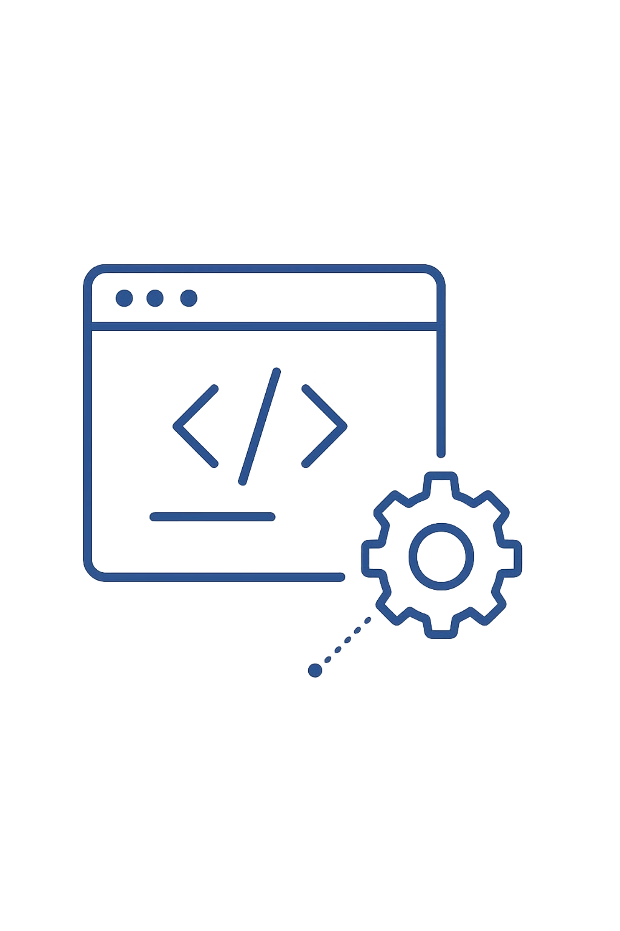
개발에 사용된 가장 핵심적으로 구현된 기술 소개
기술 내용 또는 소스코드 등 다양한 방법으로 핵심을 소개
페이지 수 무관
3. 핵심 기술
핵심 정리
라이브러리 없는 그래픽 스택
Framebuffer + mmap + 더블버퍼링으로 완전 자체 구현
하드웨어 입력 직접 해석
Input Subsystem + GPIO 인터럽트로 UI와 직접 연결
TCP 없는 실시간 동기화
UDP 브로드캐스트 + 배리어로 저지연 멀티플레이어 구현
저사양 최적화
aarch64 크로스컴파일 + 정적링크 + 시스템콜 직접 제어

Slide 17
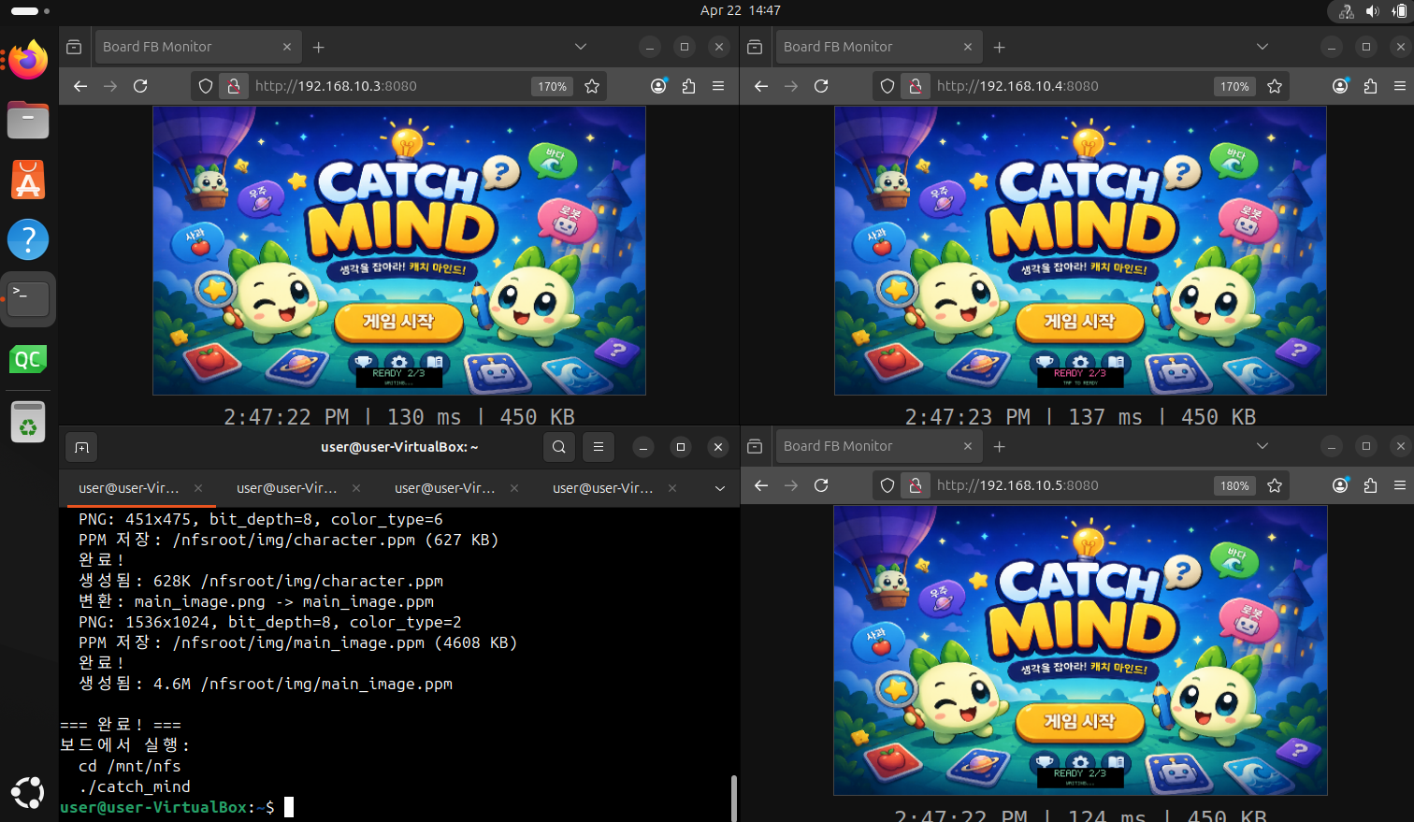
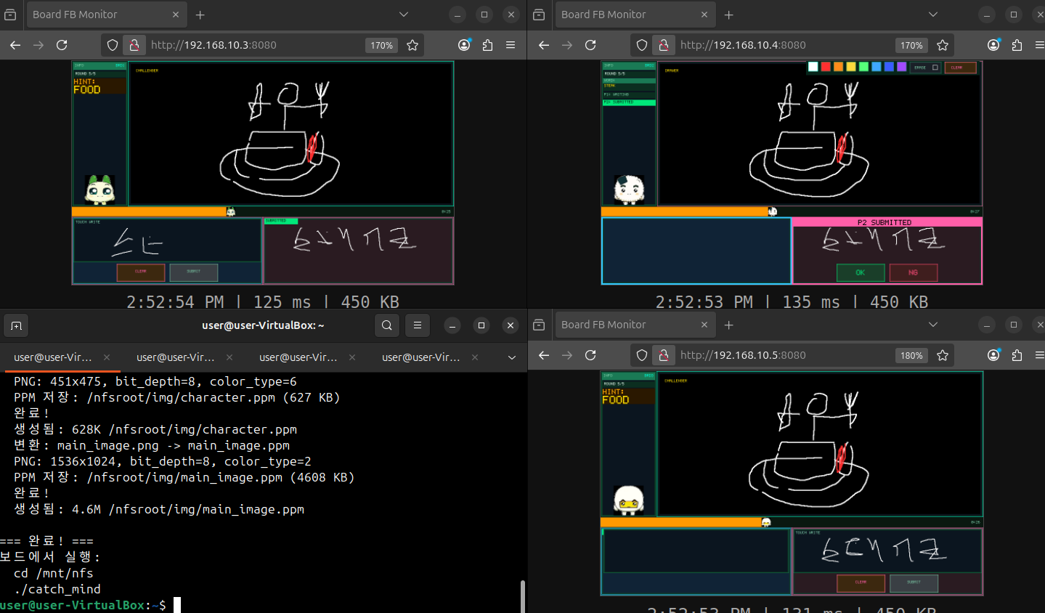
다중 모니터링

Slide 18
개발에 사용된 가장 핵심적으로 구현된 기술 소개
기술 내용 또는 소스코드 등 다양한 방법으로 핵심을 소개
페이지 수 무관
3. 핵심 기술
다중 클라이언트 실시간 UDP 통신
출제자와 참가자 화면 동기화
듀얼 버퍼로 부드러운 화면 전환 – qt 대비 우수함
최신 커널 포팅 리눅스 6.12.81
상황에 따른 캐릭터 반응
음향 파일 재생

Slide 19
결과물에 대한 성능측정 또는 목표달성 여부 등 평가
성능이 낮을 경우 원인 분석 및 개선책 검토 기록
성능이 만족했을 경우 향후 활용 가능한 기대효과 기록
가급적 1 페이지로 정리
4. 결과 분석 및 기대 효과
네트워크 성능
그래픽 성능
최종 목표 달성 평가
항목 | 측정/설계 값 | 결과 | 평가
평균 지연 시간 | 약 50 ~ 100ms | 실시간 드로잉 자연스러움 | ✔ 실시간 게임 기준 적합
패킷 전달 신뢰성 | 재전송 3~5회 | 상태 메시지 거의 100% 전달 | ✔ 동기화 안정적
드로잉 패킷 | 단발 전송 (손실 허용) | 일부 점 손실 발생 | ✔ UX 영향 미미
목표 | 달성 여부 | 비고
실시간 멀티플레이 | ✔ | 100ms 이하 지연
안정적 동기화 | ✔ | 상태/점수 완전 일치
깜빡임 없는 UI | ✔ | 더블 버퍼링 적용
충돌 없는 판정 | ✔ | 동시 입력 문제 해결
확장성 | △ | UDP 기반 구조 한계
항목 | 방식 | 결과 | 평가
화면 출력 | 더블 버퍼링 (HW/SW) | 깜빡임 없음 | ✔ 완전 개선
렌더링 방식 | mmap + 직접 드로잉 | 중간 프레임 노출 없음 | ✔ 안정적
화면 전환 | 버퍼 교체 | 부드러운 UI | ✔ UX 향상

Slide 20
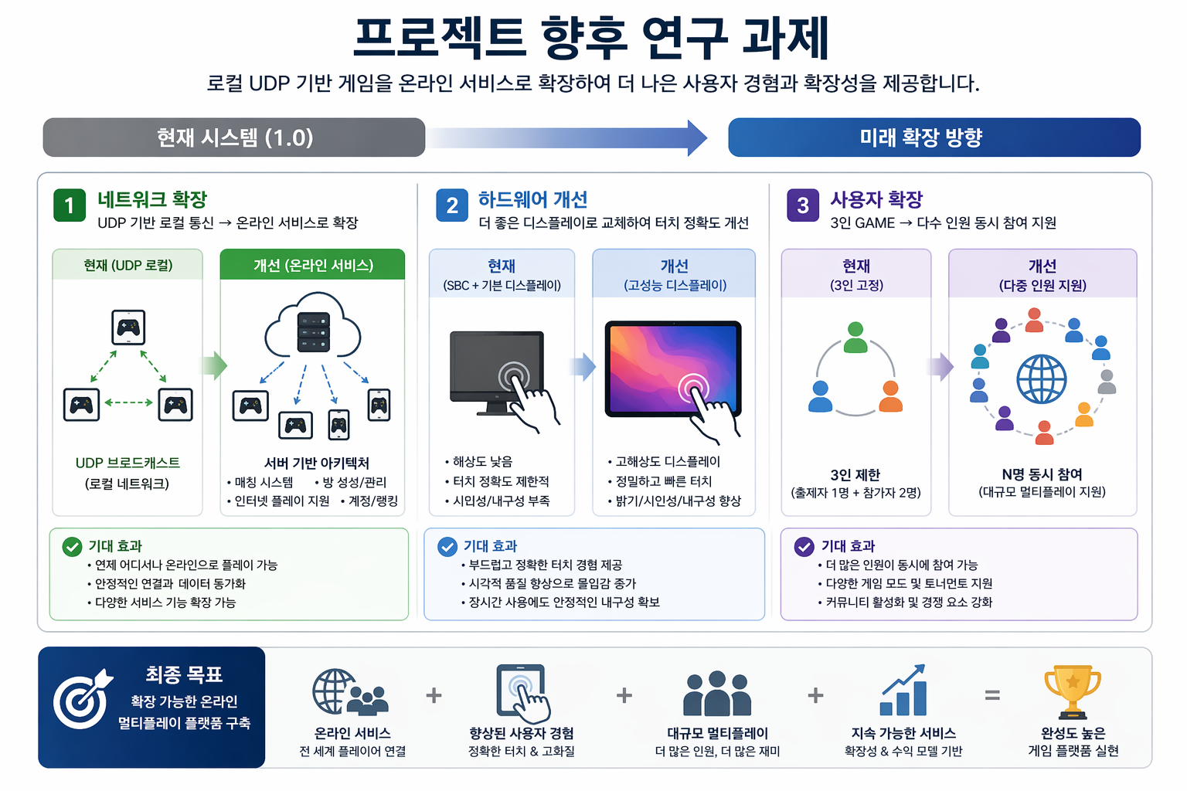
5. 향후 연구 과제
개발 결과물의 추후 개선점, 후속 개발 주제 등에 대한 내용
가급적 1페이지로 요약

Slide 21
프로젝트 수행에 따른 느낀점
개발중 어려웠던 점 그리고 이를 극복한 사연 등
교육과 프로젝트를 마무리한 소회 등… 1페이지로 정리
6. 프로젝트 수행 후기
세부 규칙 확립을 위한 시행 착오
버그 해결
참가자 및 출제자가 그린 그림이 공유가 되는 규칙을 정하고 구현하고 테스트 하는 과정에서 시행착오가 많았음
게임을 플레이하며 규칙을 조금씩 업데이트 해나가는 것으로 해결함
순식간에 지나간 버그를 잡기 위해 반복 게임 플레이를 계속 진행함
반복 플레이를 통해 버그를 특정하고 해결함
부드러운 터치감을 위한 최적화
점수 불일치 오류 해결
데이터 전송 주기 조절을 통해 게임 플레이에 집중 가능하도록 최적화 진행
네트워크 지연이나 패킷 누락으로 라운드가 끝나는 시점에 보드 간 점수가 서로 달라지는 상황이 발생
각 보드는 자기 자신의 점수만 직접 관리하는 방식으로 해결
교육 기간에 배운 내용을 프로젝트에 적용함으로서 복습이 되고 피와 살이 되고 기억에 잘 남음

Slide 22
프로젝트 수행에 따른 느낀점
개발중 어려웠던 점 그리고 이를 극복한 사연 등
교육과 프로젝트를 마무리한 소회 등… 1페이지로 정리
6. 프로젝트 수행 후기
참가자 및 출제자가 그린 그림이 공유가 되는 규칙을 정하고 구현하고 테스트 하는 과정에서 시행착오가 많았음
게임을 플레이하며 규칙을 업데이트 해나감
버그를 찾기 위한 게임 플레이에 소모되는 시간이 많음
버그 하나를 해결하면 이전에 해결한 버그가 다시 재현됨
교육 기간에 배운 내용을 프로젝트에 적용함으로서 복습이 되고 피와 살이 되고 기억에 잘 남음
아쉬운 점
하드웨어의 한계로 편한 터치감을 게임에 구현해내지 못함

Slide 23
감사합니다!
Q&A

Slide 24
APPENDIX

Slide 25
===================================
MAC 주소 변경 방법
===================================
1. MAC 주소란 이더넷 장치의 하드웨어 주소임 -> 동일한 네트워크에서는 IP 주소가 아니라 MAC 주소를 이용하여 통신이 이루어짐
2. WT2837은 U-Boot의 환경변수 ethaddr에 저장된 MAC 주소를 커널이 받아서 사용함
3. 따라서 현재 커널이 부팅완료된 후 MAC 주소를 보면 다음과 같이 모두 B8:27:EB:9D:E5:C8 로 되어 있음
root@WT2837:~# ifconfig
eth0 Link encap:Ethernet HWaddr B8:27:EB:9D:E5:C8
inet addr:192.168.10.3 Bcast:0.0.0.0 Mask:255.255.255.0
UP BROADCAST RUNNING MULTICAST MTU:1500 Metric:1
RX packets:37 errors:0 dropped:0 overruns:0 frame:0
TX packets:31 errors:0 dropped:0 overruns:0 carrier:0
collisions:0 txqueuelen:1000
RX bytes:3710 (3.6 KiB) TX bytes:3334 (3.2 KiB)
4. 동일한 네트워크에 있는 보드들의 MAC 주소가 동일하면 통신이 안됨 -> 따라서 보드들의 MAC 주소를 다르게 설정해야 함
5. WT2837 보드의 MAC 주소 변경 방법 (U-Boot에서 진행해야 함)
setenv -f ethaddr B8:27:EB:9D:E5:C9
saveenv
6. 예를 들어 보드가 4대인 경우 아래와 같이 MAC 주소를 설정하면 됨
보드1: B8:27:EB:9D:E5:C8
보드2: B8:27:EB:9D:E5:C9
보드3: B8:27:EB:9D:E5:CA
보드4: B8:27:EB:9D:E5:CB
===================================
IP 주소 변경 방법
===================================
1. ~/work/myrootfs/rootfs/etc/network/interfaces에서 192.168.10.3을 희망하는 IP 주소로 변경 후 ext2img.gz을 새로 생성하고 SD 카드에 구움
2. 보드 부팅 후 ifconfig 명령으로 변경된 IP 주소 확인
===================================
telnet 접속 방법
===================================
1. 보드 부팅 후 Ubuntu에서 아래와 같이 명령
telnet 192.168.10.3
root@WT2837:~# telnetd -F -l /bin/sh -p 23

Slide 26
0. 기획
1. 주제 : 캐치 마인드
필요 인원 3명 (1명 출제자, 2명 참가자)
2. 게임 방식
3인 연결 – UDP 통신
출제자, 참가자 선택 – 선착순? 랜덤?
출제자가 카테고리>주제어 순서로 선택 – 각 계층 별 4개씩 랜덤
출제자가 그림 그리기 시작 – BGM?
그리는 도중 참가자는 정답을 자신의 화면에 작성하여 제출
화면에 글씨를 쓰고 버튼을 눌러 제출, 제출 시 소리
제출 버튼 클릭 시 출제자 화면에 참가자 작성 답이 뜨도록 구성
참가자가 작성 중에는 다른 참가자는 작성되는 내용을 볼 수 없음
출제자는 확인 후 정답 판단
정답 판단은 버튼식, 정답/오답 각각 소리
정답 시 다음 라운드 시작
맞춘 사람이 출제자가 되고, 다시 주제어 선택 화면으로 전환
이후 반복
걱정점
3인 통신 방식
허브 필요 – 이더넷
참가자 화면에서 출제자 화면 실시간 출력이 가능할까
QT 그림판 – 좌표식으로 정보를 전파하는 식으로
점의 색, 크기,
일정 시간마다 캡처를 전송하는 방식 – 3fps
제한 시간 표시 – 남은 시간이 적을 때 붉은 색으로 전환
참가자 찬스
점수제 – 빨리 맞출때 출제자, 맞춘 참가자 점수 추가
화면 UI 구성
출제자(점수)
참가자 1 (점수)
참가자 2 (점수)

Slide 27
0. 기획
허브
Id : LGE123456
Pw : lge123456!
IP : 192.168.0.188
 | IP | MAC
경환 PC | 192.168.10.2
보드 1 | 192.168.10.3 | B8:27:EB:9D:E5:C8
보드 2 | 192.168.10.4 | B8:27:EB:9D:E5:C9
보드 3 | 192.168.10.5 | B8:27:EB:9D:E5:CA
root@WT2837:~# telnetd -F -l /bin/sh -p 23

Slide 28
0. 기획(260416)
초안 만들기 – 소리 , 이미지 굳이 필요 없음. 오로지 기능 위주 구현
UDP 통신(완)
그림 그렸을 때 동기화(완)
발표 자료 초안 만들기(완)
Linux 6.12.81 이미지 배포(완)
참가자, 출제자 전환 기능(완)
가끔 선택화면에서 선택 안했는데 넘어감 – 터치 버퍼가 남아있음. 확인창 생성하자(완)
참가자가 자기의 화면을 알 수 있도록 표시?
지우개 기능
telnet 끊기는 경우.. -> 잘 안생기는 경우 -> 재발생 시 강사님께 말씀드리자
일정 시간 못 맞추면 힌트로 카테고리 출력

Slide 29
0. 기획(260417)
telnet 끊기는 경우.. -> 보드 2,3 Brrootfs 이미지 구워서 업로드(완)
참가자가 자기의 화면을 알 수 있도록 표시(완)
화면 터치 펜 찾아보기 – 다이소 디스크 펜 1000원짜리 (완)
Clear 기능(완)
Github 업로드 방법 찾기(완)
BGM 추가(완)
출제자 화면에 제시어 출력(완)
제한 시간 설정 – 현재 1분(완)
구현
참가자 1이 제출한 상태에서 참가자 2가 제출하고 NG 터치하면 참가자 2가 끊김 참가자 1이 제출한 상태에서 참가자 2가 제출 못하도록 원복하자
6.12.81 리눅스 커널 이미지 보드에 업로드
참가자/출제자 화면에 지우개 기능
음악 싱크 맞추기
일정 시간 못 맞추면 힌트로 카테고리 출력
UI 화면 추가(게임 시작 화면, 케릭터 추가)
점수제 룰 (5라운드, 60초 -> 0초)
최초 출제자는 선착순
60 ~ 30초 – 출제자의 문제를 맞추면, 출제자가 2점 획득, 참가자는 3점 획득
30 ~ 0초 – 힌트 출력(카테고리). 출제자의 문제를 맞추면, 출제자가 1점 획득, 참가자는 2점 획득
0초 이후 – 바로 종료 후, 정답 공개. 출제자 1점 감점, 다음 출제자는 기존 출제자 유지
기타
팀 소개 영상 – 월요일 오후 한시까지 제출
전시회 시연 고려 – PC 모니터에 띄울 수 있는지
화면 UI 구성
남은 시간
출제자(점수)
라운드
참가자 1 (점수)
참가자 2 (점수)
캐릭터

Slide 30
0. 기획(260420)
4/20 월 오후 한시반 팀별 영상 제작
팀 이름, 팀원 소개
프로젝트 주제, 목표
팀워크 모습?
재밌는 요소
4/21 화 오후 한시반 2차 데모
4/22 수 오후 한시반 3차 데모
4/23 목 오후 한시반 최종 발표, 세시반 반별 전시회
구현
참가자 1이 제출한 상태에서 참가자 2가 제출하고 NG 터치하면 참가자 2가 끊김 참가자 1이 제출한 상태에서 참가자 2가 제출 못하도록 원복(완)
6.12.81 리눅스 커널 이미지 보드에 업로드 (완)
참가자/출제자 화면에 지우개 기능
음악 싱크 맞추기(완)
일정 시간 못 맞추면 힌트로 카테고리 출력
UI 화면 추가(게임 시작 화면, 케릭터 추가) (완)
점수제 룰 (5라운드, 60초 -> 0초) (완)
최초 출제자는 선착순
60 ~ 30초 – 출제자의 문제를 맞추면, 출제자가 2점 획득, 참가자는 3점 획득
30 ~ 0초 – 힌트 출력(카테고리). 출제자의 문제를 맞추면, 출제자가 1점 획득, 참가자는 2점 획득
0초 이후 – 바로 종료 후, 정답 공개. 출제자 1점 감점, 다음 출제자는 기존 출제자 유지
기타
팀 소개 영상 – 월요일 오후 한시까지 제출 (완)
전시회 시연 고려 – PC 모니터에 띄울 수 있는지 (완)
화면 UI 구성
남은 시간
출제자(점수)
라운드
참가자 1 (점수)
참가자 2 (점수)
캐릭터

Slide 31
0. 기획(260421)
4/21 화 오후 한시반 2차 데모
4/22 수 오후 한시반 3차 데모
포스터
시연 영상
결과보고서
결과 파일
4/23 목 오후 한시반 최종 발표, 세시반 반별 전시회
구현
참가자/출제자 화면에 지우개 기능
일정 시간 못 맞추면 힌트로 카테고리 출력
점수제 룰 (5라운드, 60초 -> 0초) (완)
최초 출제자는 선착순
60 ~ 30초 – 출제자의 문제를 맞추면, 출제자가 2점 획득, 참가자는 3점 획득
30 ~ 0초 – 힌트 출력(카테고리). 출제자의 문제를 맞추면, 출제자가 1점 획득, 참가자는 2점 획득
0초 이후 – 바로 종료 후, 정답 공개. 출제자 1점 감점, 다음 출제자는 기존 출제자 유지
화면 UI 구성
라운드
출제자(점수)
캐릭터
남은 시간
참가자 1 (점수)
참가자 2 (점수)

Slide 32
0. 기획(260422)
4/22 수 오후 한시반 3차 데모
포스터 4/22 제출
시연 영상 4/23 제출
결과보고서 4/23 제출
결과 파일
4/23 목 오후 한시반 최종 발표, 세시반 반별 전시회
화면 크기 조정
찌그러짐 제거
버그 발견1 (미해결)
참가자1 이 정답을 제출한 상태
참가자2 가 submit을 난타
참가자1 은 오답
참가자2의 답이 제출될 때 초반 부분만 작성된 채로 짤린 정답이 전송됨
버그 발견2(완)
참가자가 정답을 제출한 상태
출제자가 체점을 하기 전에 화면을 clear
참가자의 화면에서는 출제자의 그림이 clear 되지 않음
다른 참가자 화면에서는 출제자의 그림이 clear 됨
배경 음악 싱크
시연 영상 구성
화면 UI 구성
라운드
출제자(점수)
캐릭터
남은 시간
참가자 1 (점수)
참가자 2 (점수)

Slide 33
0. 기획(260423)
시연 영상
보드 세 개를 같이 동작 시키는 것
카메라로 뒤에서 보드 세 개가 나오도록 촬영
출제자 화면
보드 하나 위에서 촬영
카테고리>제시어 선택
그림 그리기
색 변경
지우개
Clear
정답 판단(정답, 오답)
참가자 화면
정답 작성 및 제출
정답/오답 시 결과
모니터 화면 캡처
초기 대기화면
적당히 플레이 화면
랭킹
시작
3인 플레이 영상
중간
출제자 참가자 화면 설명
점수 산출 방식
끝
랭킹

